Slide 1
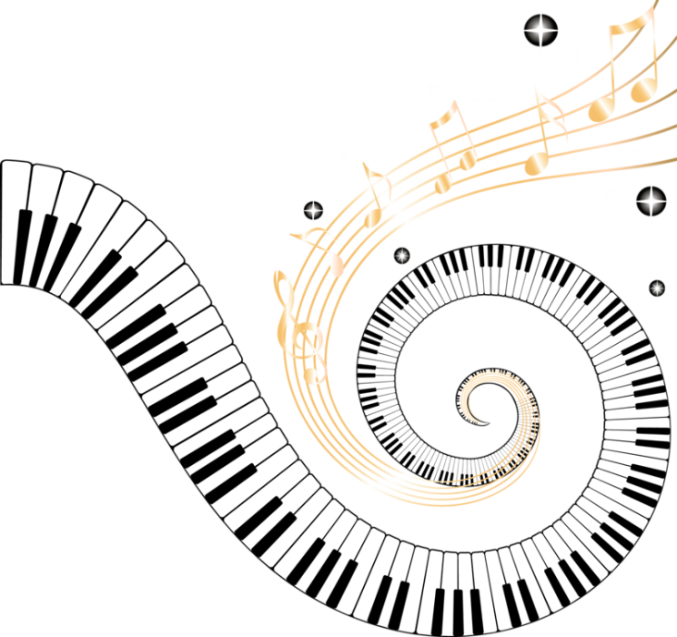
РАЗВИТИЕ ЭМОЦИОНАЛЬНО-ТВОРЧЕСКОЙ ЛИЧНОСТИ И УКРЕПЛЕНИЕ ПСИХОЛОГИЧЕСКОГО ЗДОРОВЬЯ ДОШКОЛЬНИКОВ
СРЕДСТВАМИ МУЗЫКОТЕРАПИИ
Из опыта работы музыкального руководителя МБДОУ «Детский сад «Радуга» комбинированного вида» Рузаевского муниципального района Базаевой Натальи Борисовны

Slide 2
В соответствии с целью были выделены следующие задачи:
Образовательные:
учить понимать чувства, переданные в музыке, различать оттенки настроения;
Развивающие:
развивать умение распознавать и выражать различные эмоции в мимике и танце;
развивать творческое воображение;
Воспитательные:
профилактика поведенческих нарушений с помощью музыкальных игр;
способствовать снятию у детей нервно-психического напряжения в процессе движения и слушания музыки.
Цель моей работы: сохранение и укрепление психологически здоровой личности, которое возможно произвести через развитие творческих способностей с помощью музыкотерапии.
Музыкотерапия представляет собой совокупность приемов и методов, а также практических занятий и упражнений, способствующих нормализации психической жизни ребенка. Этот метод позволяет педагогу активизировать ребенка, преодолевать неблагоприятные установки и отношения, улучшить эмоциональное состояние.

Slide 3
музыкотерапия
активная
кинезитерапия
вокалотерапия
пассивная
танцетерапия
логоритмика
игротерапия
коммуникативная терапия
музыкально-дидактические игры
игра на музыкальных инструментах
Виды музыкотерапии,
применяемые на музыкальных
занятиях

Slide 4
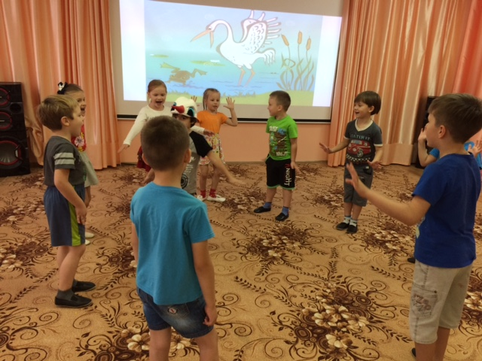
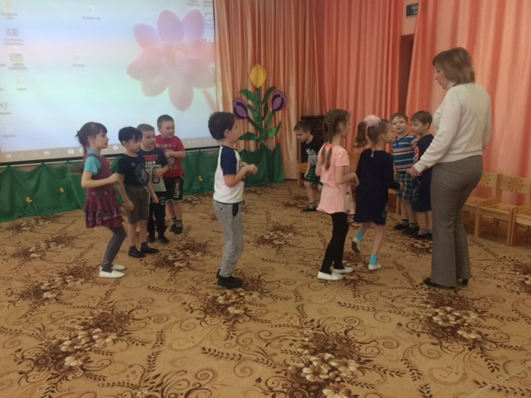
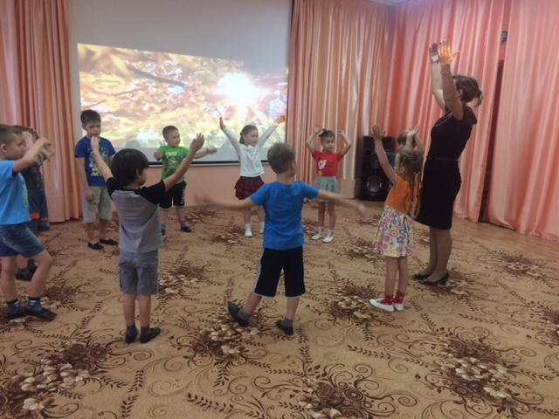
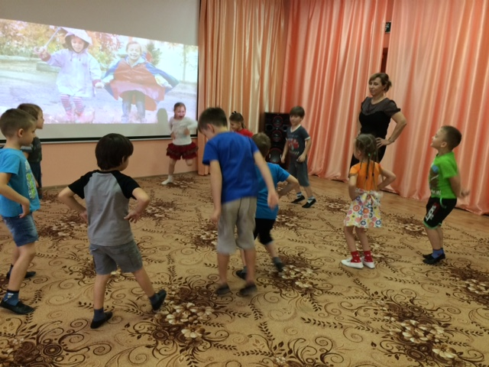
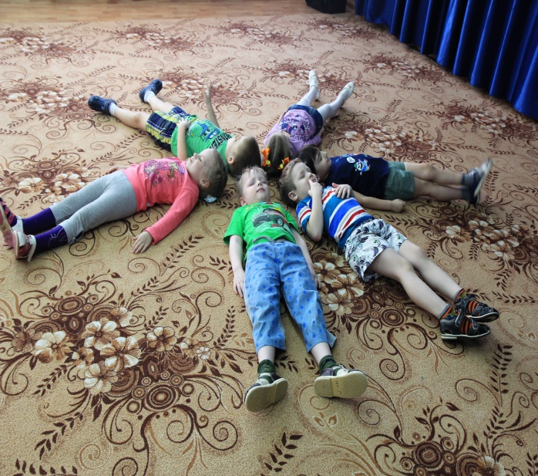
Метод
музыкальное моделирование

Slide 5
Метод музыкальное моделирование
Программа, составленная из разнохарактерных музыкальных произведений, даёт положительный эффект музыкального восприятия, она состоит из классических музыкальных произведений, в которых выражаются какие-либо эмоции. Первый фрагмент обычно соответствует неблагоприятному настроению ребёнка. Это, например, грусть (Ноктюрн соль-минор Ф. Шопена), страх («Полёт Валькирий» Р. Вагнера), злость и агрессия («Баба-Яга» М. Мусоргского и П. Чайковского), а последующие два отрывка переключают на противоположное желаемое эмоциональное состояние: радость, спокойствие (праздничная увертюра Д. Шостаковича). После эмоции следует расслабляющая музыка («Аве-Мария» Ф. Шуберта, «Утро» Э. Грига).

Slide 6
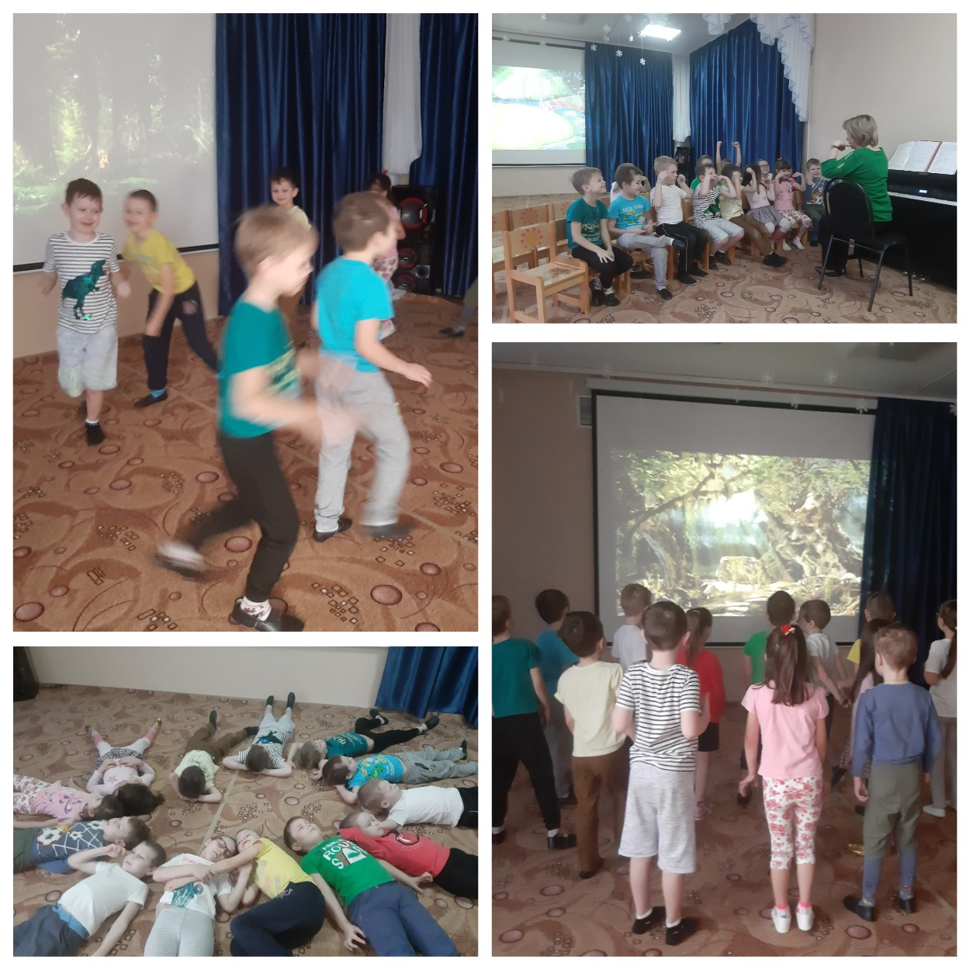
Для того, чтобы музыка подействовала на детей, на помощь приходит интегративная музыкально-игровая среда, с качественной записью музыкальных произведений согласно возрасту, через мультимедийный экран дети «оказываются в виртуальном мире» (в дремучем лесу, на полянке, окружённой добрым волшебством, на морском дне и т.д.), иллюстрированные и образные картинки, элементы игровых костюмов и игровые атрибуты, соответствующие содержанию музыки, помогают детям понять музыкальный образ, поиграть в него. Чтобы научиться управлять своими эмоциями, необходимо разобраться в них: что ребёнок чувствует, как это отражается на нём и людях вокруг.

Slide 7
лечение движением включает в себя:
психогимнастику;
коррекционную ритмику;
ритмопластику;
сюжетно-игровую кинезитерапию.
В игровой форме дети учатся управлять собой и своими эмоциями с помощью психогимнастических этюдов и упражнений, используемых на занятиях, которые также способствуют расслаблению детей и снятию психоэмоционального напряжения. С помощью предлагаемого материала дети учатся воспринимать музыкальные образы и выразительно выражать их в движении. Дети с удовольствием вживаются в образы и импровизируют
Метод кинезитерапия-

Slide 8
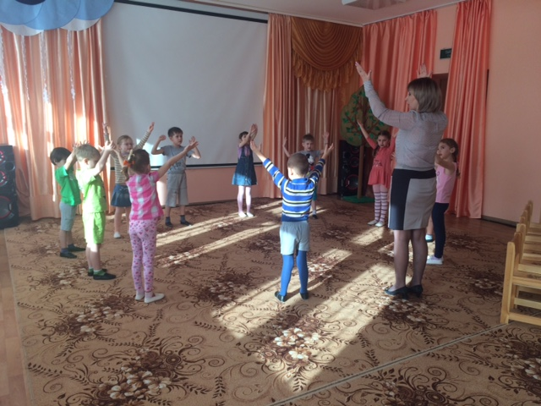
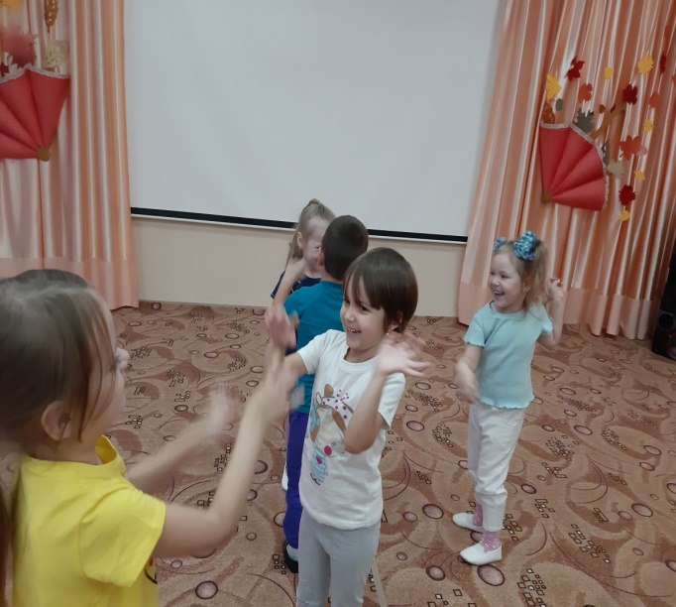
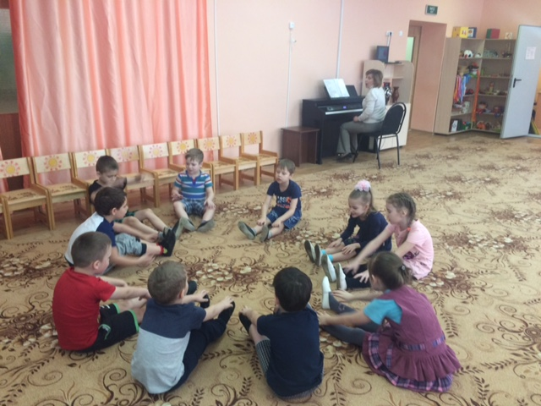
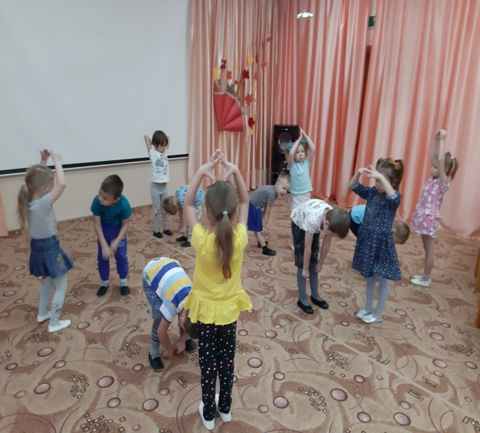
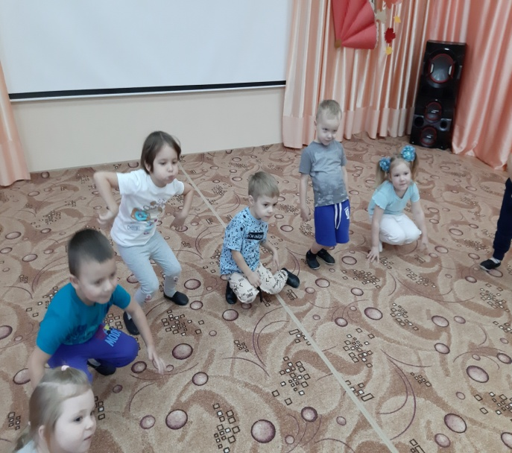
«Добрые – злые кошки» «Снеговик» «Огонь и лёд»
«Бабочка и ветерок» «Ковёр-самолёт» «Робот»
«Волшебный сад» «Цветные краски» «Сорви яблоко»
Кинезитерапевтические игры:

Slide 9
Психогимнастические игры – превращения помогали детям освоить выразительность образа, оживить фантазию и воображение, например, “Деревянные и тряпочные куклы” помогали наладить координацию движений, научить детей ориентироваться в пространстве. Игры “Веревочки”, “Цветочек”, “Стрехнем воду с локоточков” помогали после занятий расслабить мышцы.
Ритмопластика. Основу для музыкально-ритмических композиций составляют простые, но вместе с тем разнообразные движения (имитационные, танцевальные, общеразвивающие и др.), позволяющие выразить различные по характеру эмоциональные состояния, сюжеты, образы и настроения музыкальных произведений. («Птички и ворона», «Плюшевый медвежонок»)
Сюжетно-игровая кинезитерапия – вариант двигательной терапии, где все упражнения объединены одним сюжетом и проводятся в игровой форме с подгруппой или группой детей. Основа – игровая импровизация. В занятие включены упражнения, обеспечивающие релаксацию, коррекцию моторики. С помощью предлагаемого материала дети учатся воспринимать музыкальные образы и выразительно выражать их в движении. Дети с удовольствием вживаются в образы и импровизируют («Добрые – злые кошки», «Бабочка и ветерок», «Волшебный сад», «Деревянные и тряпочные куклы», «Снеговик и солнышко»).

Slide 10
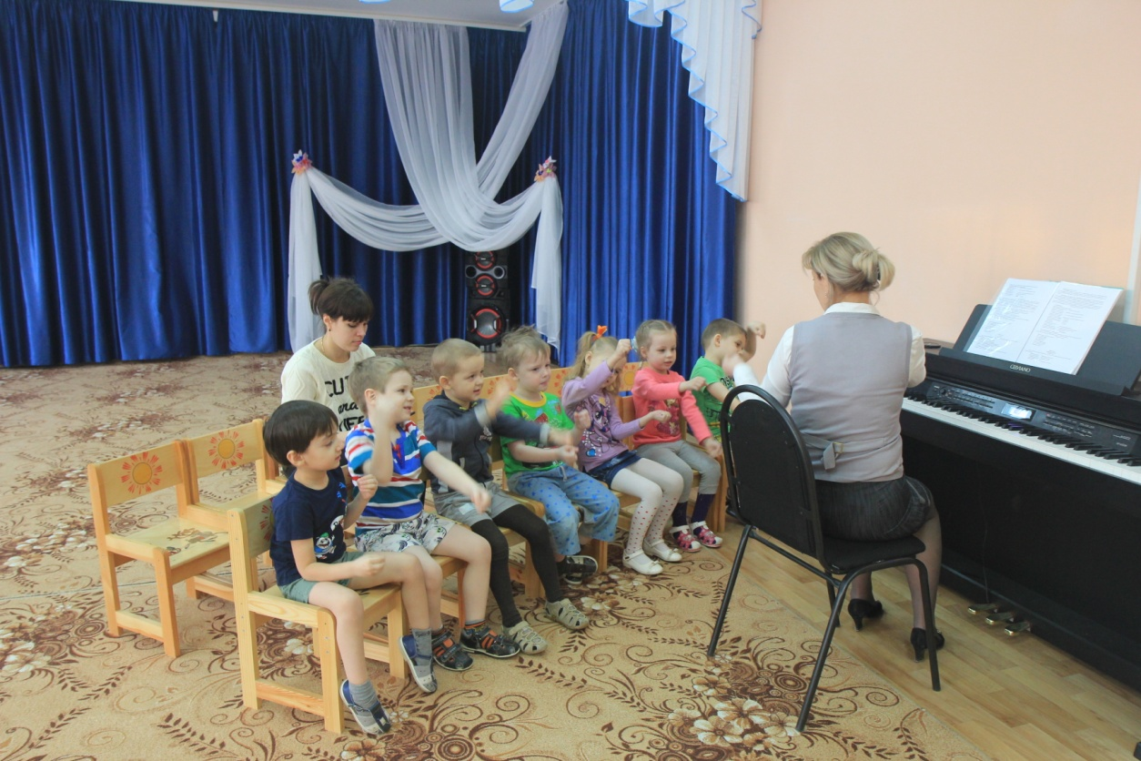
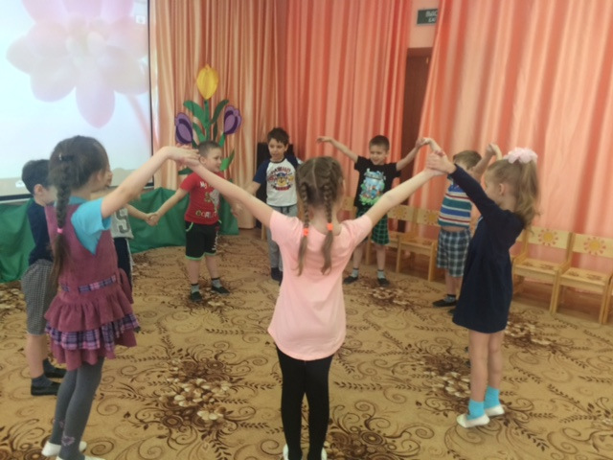
Метод вокалотерапия
способствует зарядке положительными эмоциями, практически на каждом занятии мы исполняем песни, воспитывающие доброту, чувство товарищества. В ритуале приветствия и прощания используются песни и формулы, способствующие гармонизации внутреннего мира ребенка – «Я хороший – ты хороший», например, «Доброе утро, улыбнись скорее», «С добрым утром солнце, мы тебе рады», «Я,я,я -самый умный, ты,ты, ты -самый умный», «Я люблю вас всех», валеологические песни-распевки (песенки мажорного лада). Коллективное пение способствует тому, что снижается и устраняется эмоциональная скованность и напряжение.

Slide 11
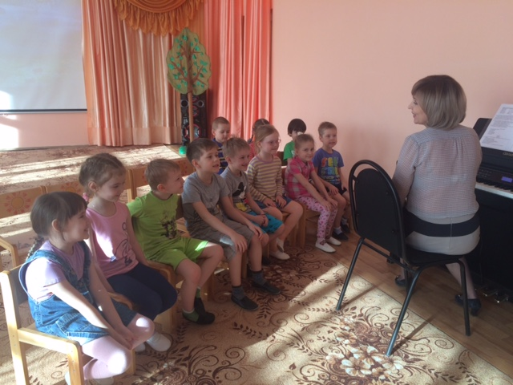
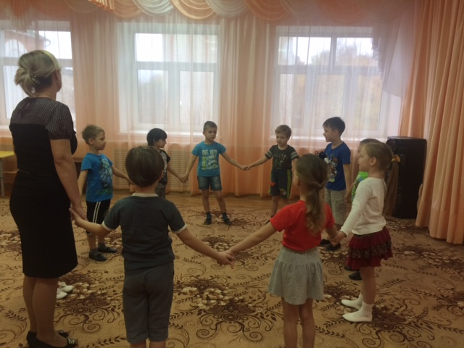
Метод хореотерапия
совместное пение объединяет детей и доставляет им радость. В хоре прекрасно себя чувствуют стеснительные дети, потому что в группе поющих детей они себя чувствуют уверенней и спокойней.
«Как звучит», «Тонирование», «Зёрнышко», «Лес ночной».

Slide 12
используется в работе с детьми в различных видах деятельности. Танцевальная деятельность способствует творческой коммуникации, в процессе занятий создается дружеская атмосфера радости свободного движения.
Танцетерапия помогает педагогу:
- организовать увлекательные физкультминутки для восстановления нормального кровообращения ребенка;
- дать возможность сбросить накопившуюся усталость за день или неделю
- развить координацию и пространственные представления ребенка: вправо - влево, вверх - вниз и т. д.;
- научить детей контролировать свои действия, замедляя и ускоряя их, прерывая и переключая внимание с одного действия на другое;
- научить общаться с другими детьми и взрослыми без смущения и стеснения;
- создать для ребенка ситуацию эмоционального комфорта, позитивного самоощущения.
Танцевальные игры-превращения развивают у детей фантазию, воображение, творческие способности («Карнавал животных», «Прекрасные цветы», «Облака», «Снежинки», «Танец пяти движений», «Водоросли», «Цирк», «Бабочка»).
Метод танцетерапия

Slide 13
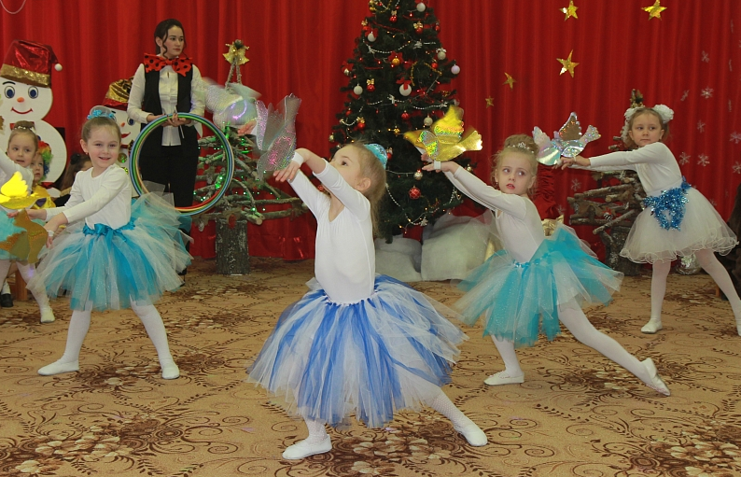
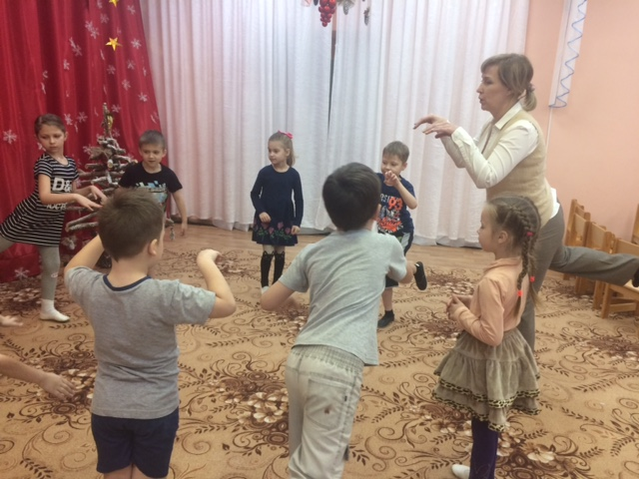
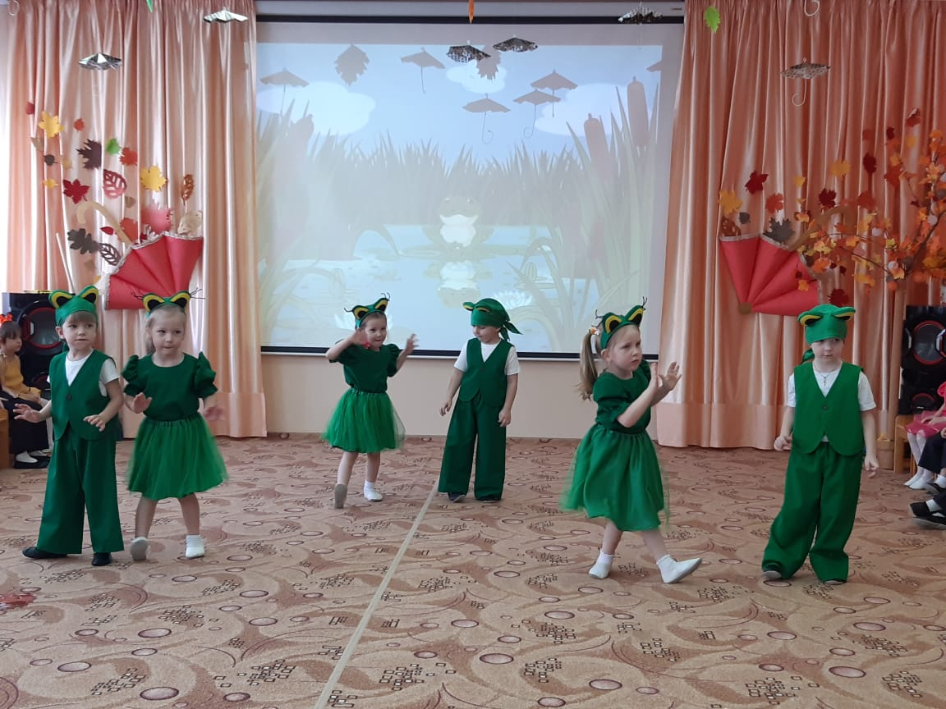
Метод танцетерапия

Slide 14
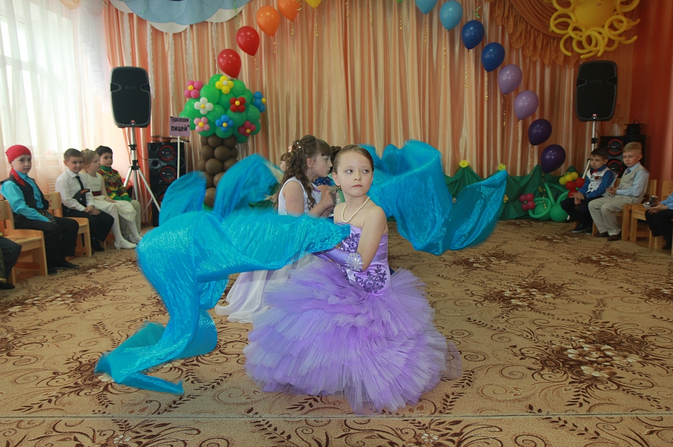
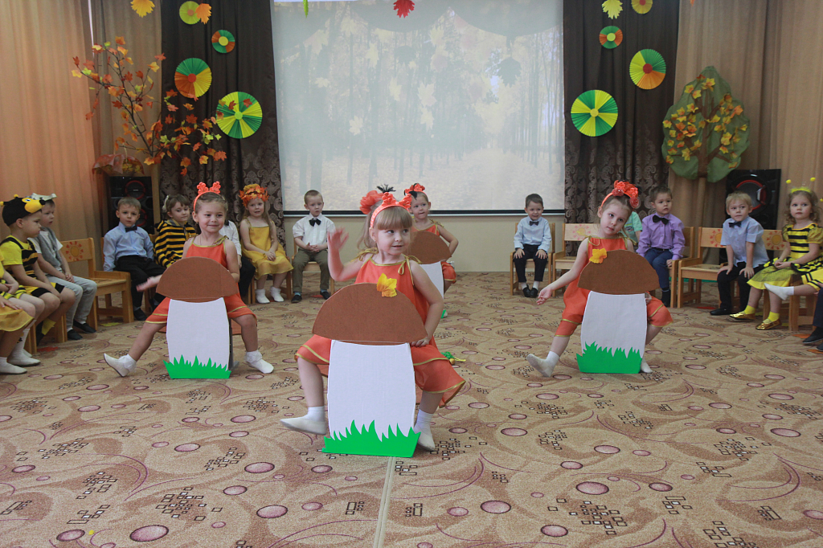
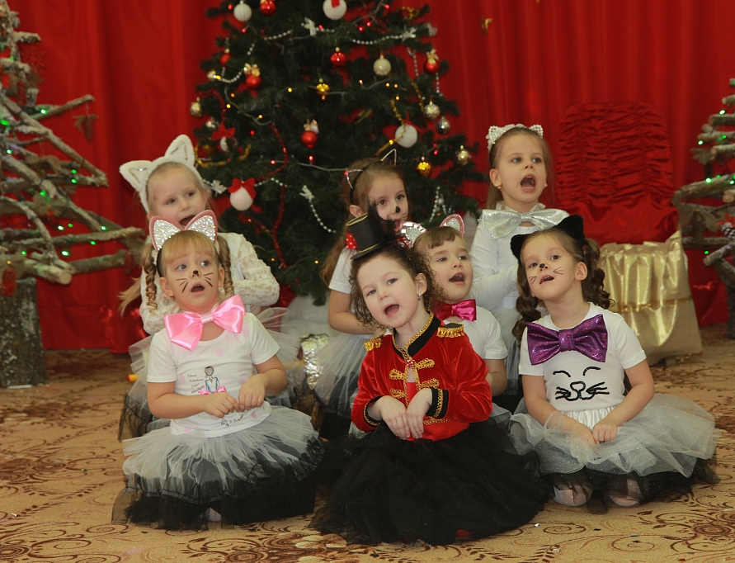
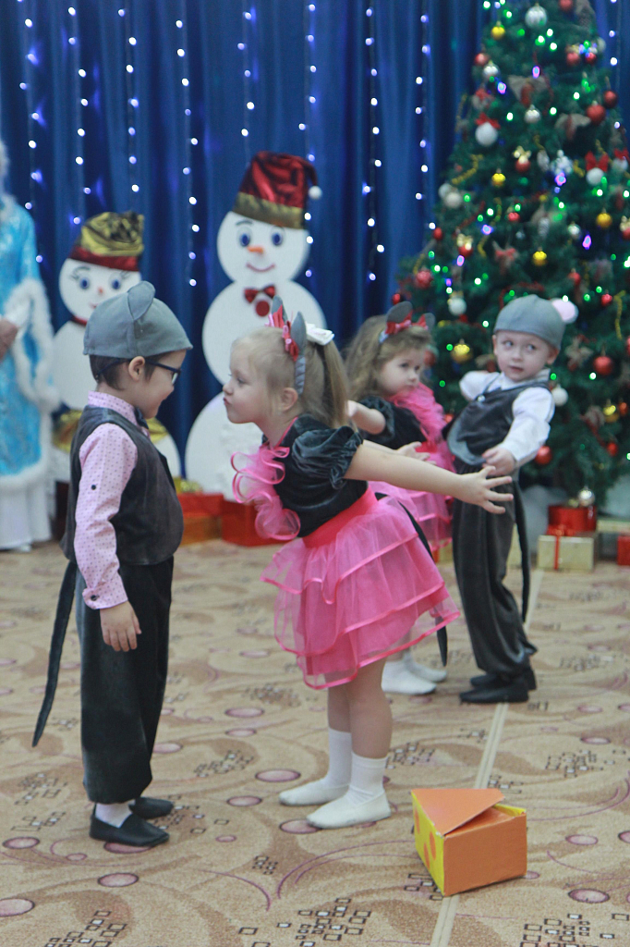
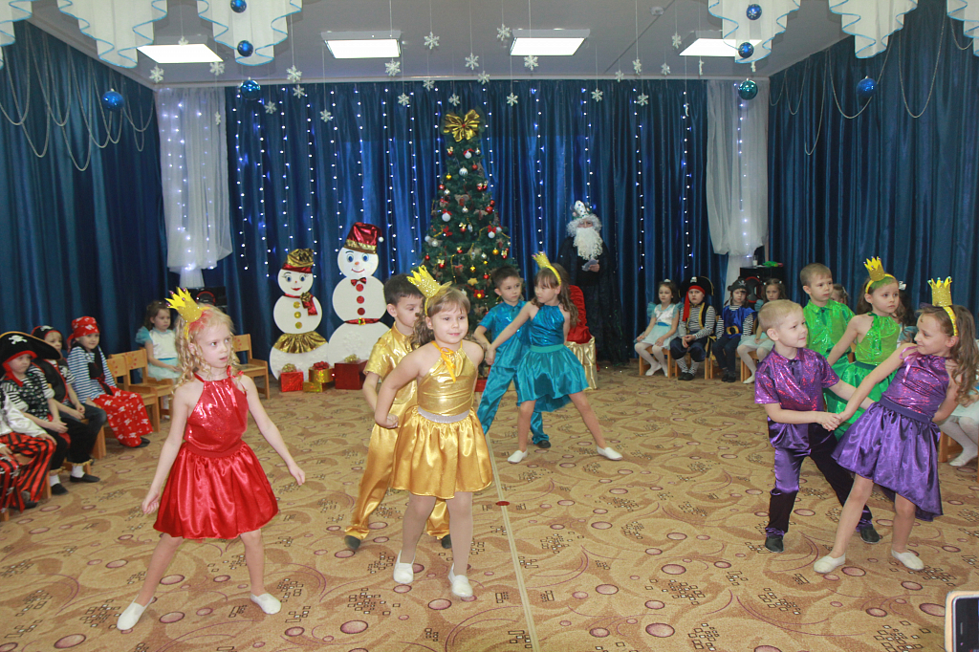

Slide 15
Логоритмика

Slide 16
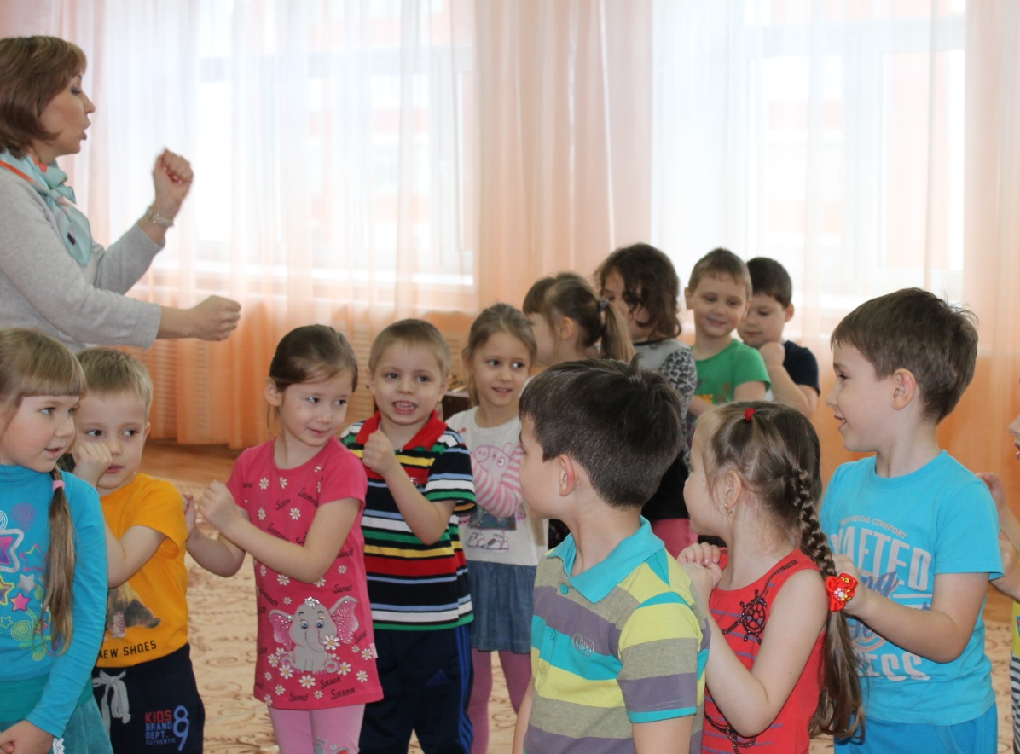
Логоритмика
-одна их форм организации музыкальной деятельности на занятии , специфической особенностью данной методики является набор музыкально-двигательных, речедвигательных и музыкально-речевых игр, которые «вписываются» в один общий сюжет и проводятся в игровой форме. На этом этапе используются игровая мотивация, пантомима, музыкальные рассказы, импровизация. Это позволяет развивать внимание, слуховое восприятие, пространственную ориентировку, способствует коррекции речевых нарушений, например, фонематического слуха. Логоритмические игры: «Дождик, кап!», «Тучи», «Зайка серенький, «Кошкины повадки», «Мышки». Пальчиковые игры: «Сосна», «Бабушка очки надела», «Дружат дети в нашей группе», «Побежали вдоль реки», «Мы- шофёры»

Slide 17
Метод игротерапия
Театрализованные игры: «Паучок», «Тучи»
Игры на координацию движения:
“Тень”, “Зеркало”,
Терапевтические игры: «Остров плакс», «Клоуны ругаются», «Маленькое привидение»
Несюжетные игры:
“Будь ловким”, “Кто скорей ударит в бубен”, “Бери флажок” и др.

Slide 18
Очень нравятся детям игры на координацию движения “Тень”, “Зеркало”, упражнение на расслабление рук, ног: “Легкие и тяжелые руки”, “Насос и шарик”, “Снеговик”.
Перед разучиванием сюжетных игр проводился ряд упражнений, помогающий детям войти в образ. Например, к игре “Звероловы и звери” (муз. Е.Тиличеевой), детям заранее (на предыдущих занятиях) предлагалось выполнить прыжки волка, поступь медведя, шаги звероловов по показу этого движения. Вначале рассказывалось содержание (сюжет) игры, затем предлагалось детям играть. В процессе игры велось наблюдение за детским исполнением, не прерывая игры. После проводился общий анализ игровых действий детей. Предлагалось поиграть еще. Когда дети не согласовывали движения с музыкой, то на последующих музыкальных занятиях проводился ряд упражнений, уточняющих игровые действия
Несюжетные игры определенной тематики не имеют. В таких играх встречались элементы пляски, ловли, соревнования, различные построения, перестроения. Например, “Будь ловким”, “Кто скорей ударит в бубен”, “Бери флажок” и др.

Slide 19
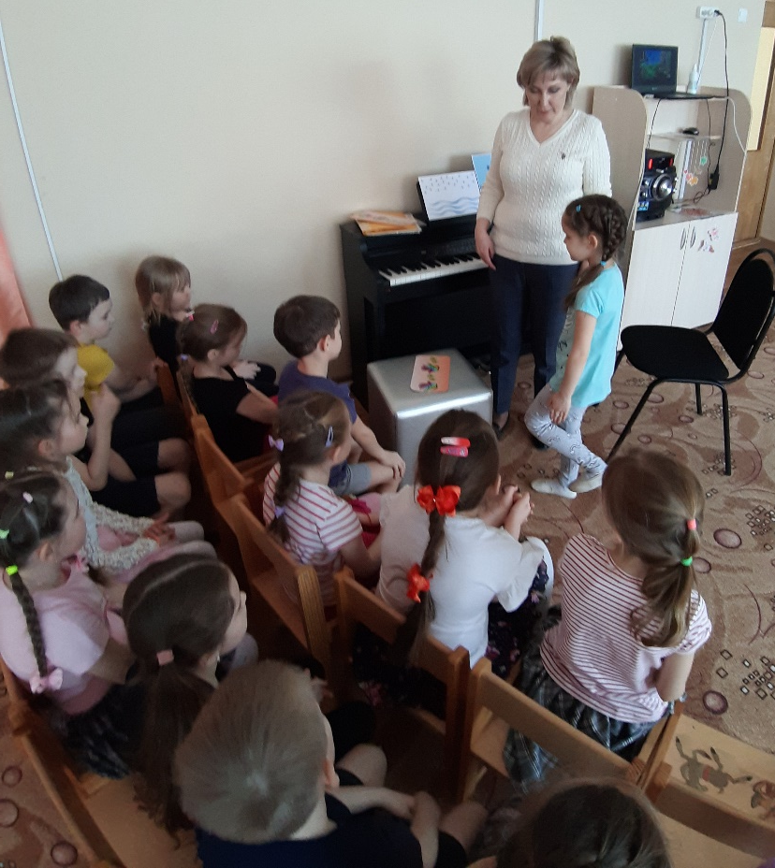
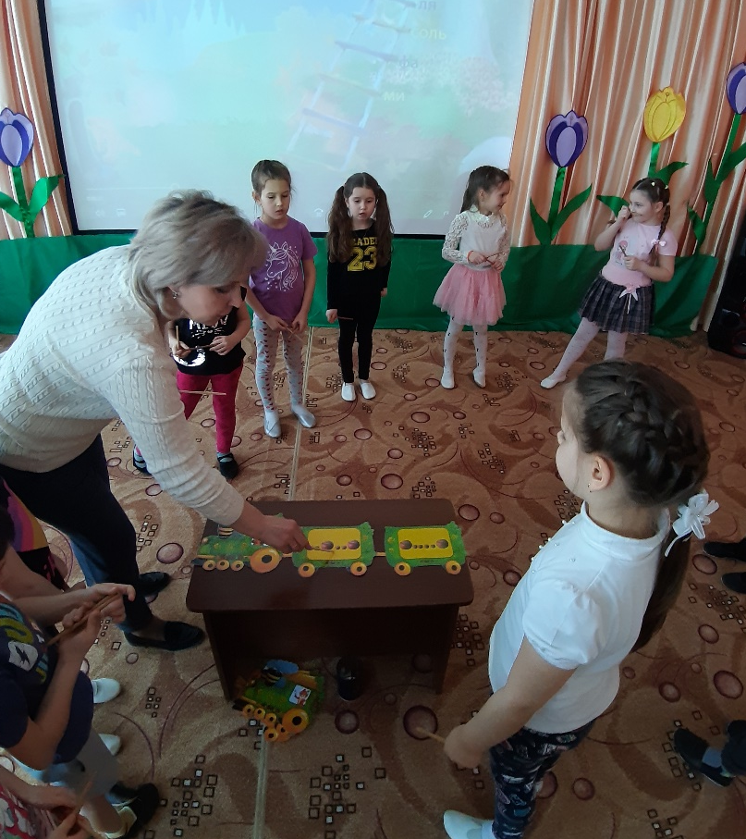
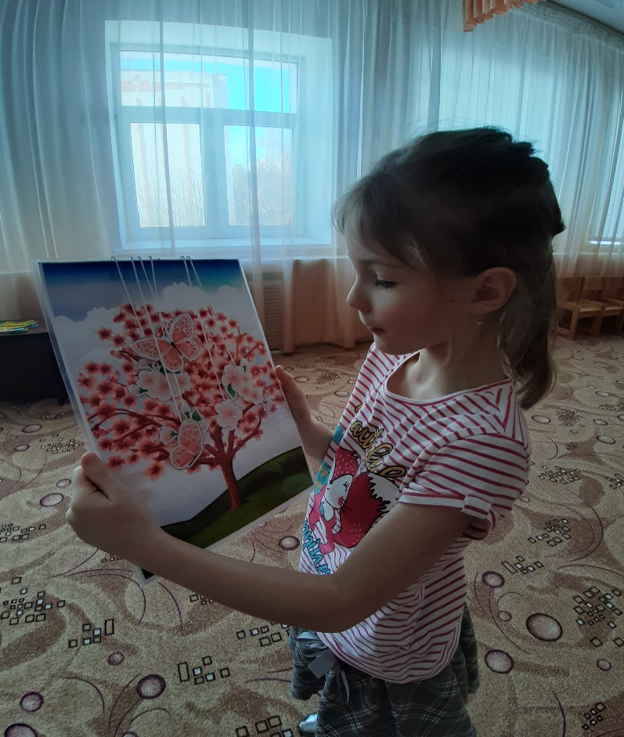
Музыкально-дидактические игры
вид терапии, который доказал эффективность при решении коррекционных задач. Большую помощь оказывают музыкальные игрушки и инструменты.

Slide 20
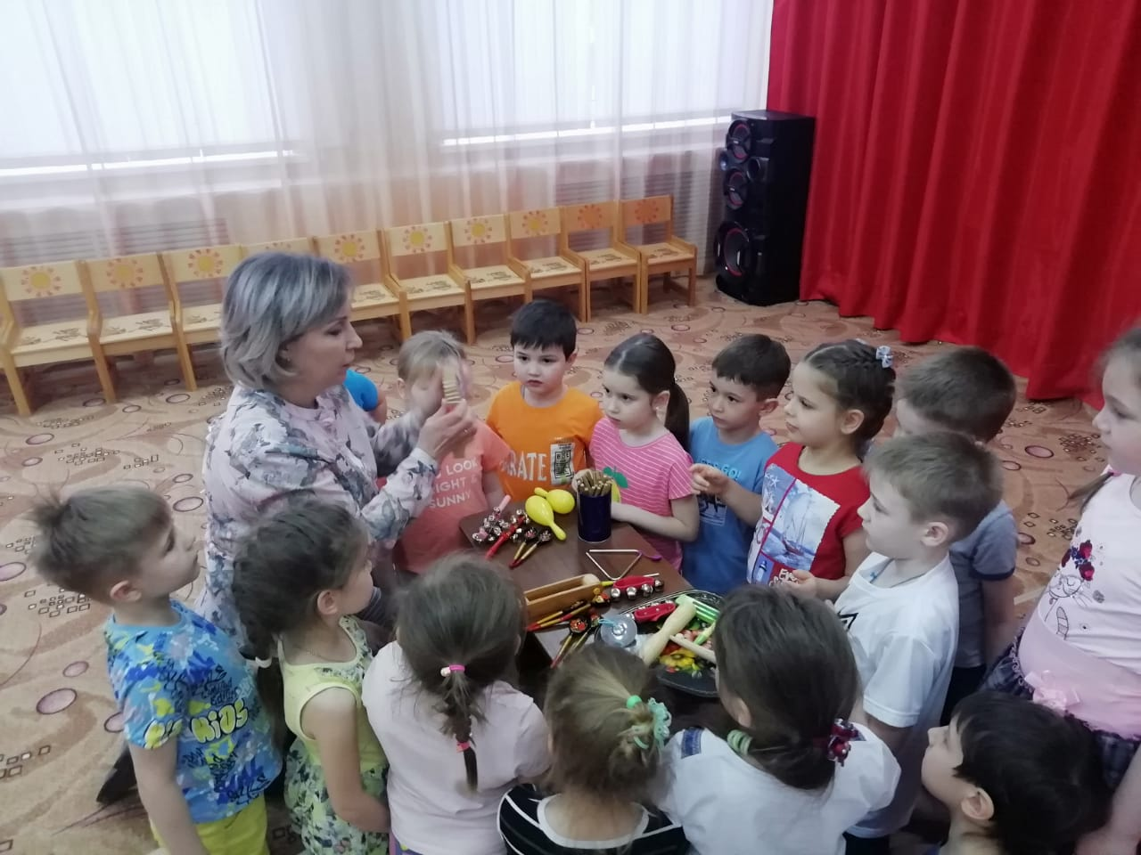
Игра на музыкальных инструментах
активизируется познавательная сфера ребенка, творческие способности: он старается запоминать и узнавать повторяющиеся мелодии, может дифференцировать на слух звучание разных инструментов, что способствует развитию слухового восприятия, также улучшается память, концентрация внимания.

Slide 21
Все эти методы основаны на игре, т.к. игровая форма организации занятий значительно повышает творческую активность ребенка, расширяет кругозор, развивает познавательную деятельность, формирует отдельные умения и навыки, необходимые в практической деятельности. В процессе игровых занятий гораздо проще создать позитивный настрой, который бы способствовал активному взаимодействию между детьми и взрослыми, раскрытию творческих способностей. Поощряется проявление инициативы, поддерживается познавательный интерес и внимание ребенка.
Для того, чтобы активизировать учебный процесс и оптимально использовать возможности метода музыкотерапии, я постоянно разрабатываю новые приёмы, интересуюсь и изучаю опыт других педагогов. А также отслеживаю результаты своих воспитанников в развитии их творческого потенциала. Продукт творчества каждого ребёнка неповторим и уникален, и необходимо учитывать его личный рост, так как возможности и способности каждого индивидуальны.

Slide 22
Спасибо за внимание.

